Slide 1
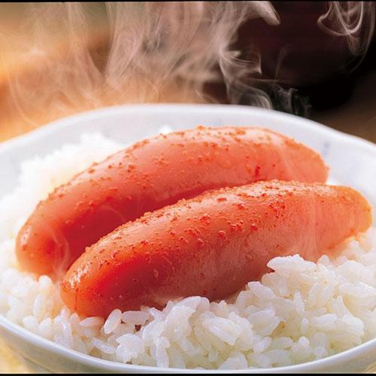
【提案書】
かねふく 無着色辛子明太子225g ※税率8％
プチプチ食感が特徴の、真子(まこ)と呼ばれる成熟卵を厳選し、拘りのブレンド唐辛子をベースにした明太調味液に漬込みじっくり熟成させた明太子225g。贈答用にもおすすめです。
特徴
納期
納期スペース
仕様
注意事項 : 賞味期間：90日間(冷凍)
備考 : ＜セット内容＞ 無着色辛子明太子225g
お見積
お見積りスペース

